Slide 1


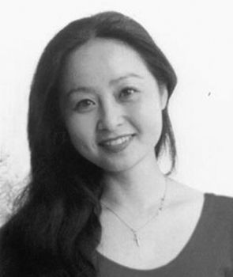

Slide 2
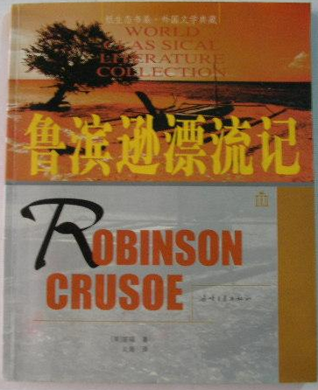
一本男孩子必读的书

Slide 3
1、为什么这本书是男孩子必读
的书？
2．这是一本什么样的书？

Slide 4
粘补 触礁 又丑又笨
筐子 一艘船 一把小锯
透明胶带

Slide 5
粘补 触礁 又丑又笨
筐子 一艘 一把小锯
透明胶带

Slide 6
粘 zhān
nián
动词
形容词
这种胶水很粘（ zhān nián ），用它粘（ zhān nián ）东西很牢。
√
√

Slide 7
抽屉 吴缅 帆篷 驯养
鹦鹉 惬意 《鲁滨逊漂流记》
扉页 木筏 俘虏 栖身

Slide 8
1、为什么这本书是男孩子必读
的书？
2．这是一本什么样的书？

Slide 9
课文中的“我”是谁？
“我”得到的是一本怎样的书？
书很旧很旧，封面已看不出颜色，还用透明胶带粘补过。
翻开书，里面的纸已经泛黄。

Slide 10
这本书有什么来历吗？
扉页上有几行字，头两行是用毛笔写的：这是一本男孩子必读的书 赠维儿
接下来的两行字是用钢笔写的，龙飞凤舞，一看就知道是老爸写的： 学会生存 赠缅儿
爷爷送给爸爸，爸爸又送给了我，真是一本三代相传的书。

Slide 11
为什么说“这是一本男孩子必读的书？”

Slide 12
我很喜欢《鲁滨逊漂流记》的作者笛福在书中的一句名言：“害怕危险的心理比危险本身还要可怕一万倍。”事实上的确如此：一个具有大无畏冒险进取精神的人，即使在恶劣的环境中，也终将会成为一个成功者，一个英雄。

Slide 13
我也非常喜欢鲁滨逊这个人物。我想象中的鲁滨逊是这个样子的：身着羊皮短衣短裤，腰间别一把小锯、一把斧子，肩上挂着弹药袋子，背上背一个筐子，挂一支鸟枪，头顶撑一把又丑又笨的羊皮伞……我希望自己能成为一个像鲁滨逊那样的人，一个探索者，一个发明者，一个善于创造性劳动的人。

Slide 14
这是一本男孩子必读的书，女孩子要不要读呢？
…

Slide 15
我要好好地把这本书珍藏起来，等我有了儿子，我就把这本书再传给他。
…

Slide 16
如果你是作者，你把这本书传给自己的孩子，你会在扉页上写上什么？
…

